Slide 1
스마트 미디어 자산 관리 기술 개발 과제
3차 전체 회의 – 관광 서비스 시나리오/통합 인터페이스
※ 본 자료에서는 과제 전체 개발내용 중 관광서비스와 관련된 내용만 정의하였음.

Slide 2
전체 시스템 구조도
NIA
관광 콘텐츠
(하둡 기반) 분산 처리 시스템
콘텐츠 crawler
기본 메타데이터
생성
데이터
Access I/F
Initial
Data DB
(metadata)
Bridge
Reference SET*
키워드
(태깅 정보)
Low level Feature
표준 메타데이터
온톨로지
SMAM
Image DB
(Reference SET*)
Text Search
Engine 1
feature Matching Engine (color, edge, interest point)
Feature
Extractor
Query Input
(image)
기계학습 알고리즘
키워드
Knowledge Base
Smart Media Asset
Generation
SMAM
Text DB
Text Search
Engine 2
키워드
검색문(질의) 재생성
질의 의미 분석
Query Input
(Text)
키워드
SMAM
Video DB
Video DNA Search Engine
키워드
Video DNA
Extractor
Query Input
(video)
Image, video, Text + 메타데이터 +
Scoring Info.
검색 결과 Mash-up
Scalable
Presentation
콘텐츠 + 메타데이터
User Feedback

Slide 3
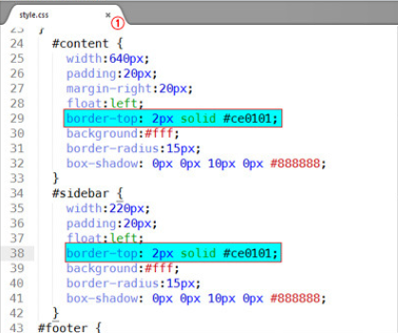
최종 시연 시나리오
전체 서비스 형태
- 웹기반 관광 콘텐츠 검색 서비스
(1) 단일 질의 검색 서비스
- 특성정보 분석 기반 유사이미지 검색
- 텍스트 질의의도 분석 기반 관광 콘텐츠 검색
- 특성정보 분석 기반 동영상 검색
(2) 복합 질의 검색 서비스
- 통합 관광정보 검색 서비스(텍스트 + 이미지)
특성정보 분석 기반
유사이미지 검색 (시-1)
텍스트 질의의도 분석 기반
관광 콘텐츠 검색 (시-2)
특성정보 분석 기반
동영상 검색 (시-3)
통합 관광정보 검색
(시-4)
입력 : 이미지 파일 upload
출력 : 유사 이미지 리스트
입력 : 텍스트 입력
출력 : 관광 콘텐츠 리스트
입력 : 동영상 파일 upload
출력 : 유사 동영상 리스트
입력 : 텍스트 and/or 이미지
출력 : 이미지, 관광 콘텐츠,
동영상

Slide 4
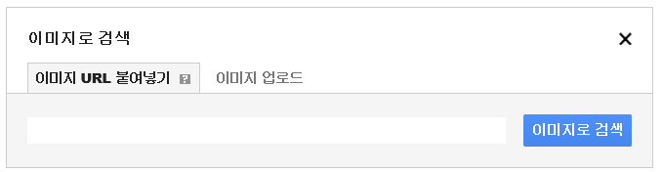
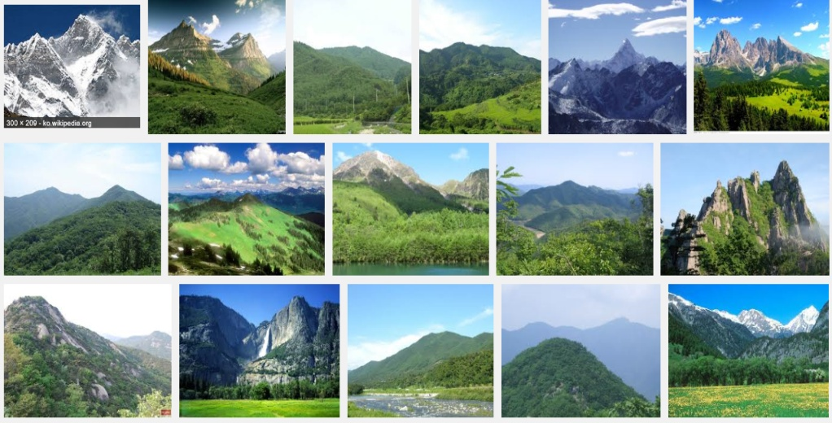
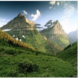

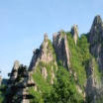
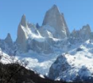
이미지 검색 서비스 (1/3)
질의
특성정보 분석 기반
유사이미지 검색 (시-1)
이미지 썸네일 선택시 원본 이미지 Display
입력 : 이미지 파일 upload
출력 : 유사 이미지 리스트
결과
검색 결과
유사 이미지 재검색

Slide 5
이미지 검색 서비스 (2/3)
스마트 자산 관리 시스템을 적용한 관광 정보 검색 서비스
1. 이미지 검색 서비스 (시-1)
1-1. 특성정보 분석기반 유사 이미지 검색 서비스
Bridge: 사용자가 이미지 파일을 업로드
검색엔진: 업로드된 이미지에서 Law Level Feature(LLF)를 추출
검색엔진: 추출된 LLF와 가장 유사한 정보를 갖는 이미지를 Reference DB에서 검색
검색엔진: 유사 이미지의 썸네일 및 각 썸네일의 TAG를 Bridge에 전달(N개)
Bridge: 유사 이미지 썸네일 중, 첫번째(우선순위가 가장 높은) 썸네일의 TAG를 검색엔진에 전달
검색엔진: 전달된 TAG를 이용하여 텍스트 기반 이미지 검색
검색엔진: 검색 결과 이미지 썸네일을 Bridge에 전달(M개)
Bridge: 전달된 검색 결과 이미지 썸네일을 사용자에게 제시(M개), 첫번째를 제외한 유사 이미지 썸네일도 사용자에게 제시(N-1개)
Bridge: 사용자가 검색 결과 썸네일 중, 하나를 선택하는 경우
Bridge: 사용자에 의해 선택된 썸네일 정보 검색 엔진에 전달
검색엔진: 선택된 썸네일의 원본 이미지를 Bridge에 전달
Bridge: 원본 이미지를 사용자에게 제시
Bridge: 사용자가 유사 이미지 썸네일을 선택하는 경우(재검색 수행)
Bridge: 유사 이미지 썸네일의 TAG를 검색엔진에 전달
1-1-6) ~ 1-1-10) 절차 수행
이미지 검색엔진
Bridge
이미지 파일
유사 이미지 쎔네일 (N)
첫번째 썸네일의 TAG
검색결과 이미지 쎔네일(M)
검색 이미지 선택
원본 이미지
유사 이미지 TAG
: 필수
: 선택

Slide 6
이미지 검색 서비스 (3/3)
이미지 검색엔진 요구사항
건국대 요청사항: Image DB 생성시 해당 Image가 포함된 원 CID도 함께 저장해야 함
이미지 검색엔진
① 이미지 파일 질의 입력
③ 텍스트 질의 입력
From Bridge
To Bridge
② 유사 이미지 썸네일 목록 출력
④ 검색 결과 썸네일 목록 출력
Function | 설명 | 참고 사항
① 이미지 파일 질의 입력 | Bridge로부터 검색 질의 이미지 파일을 입력 받는 기능 출력되어야 하는 유사 이미지 썸네일 개수 정보도 함께 전송
② 유사 이미지 썸네일 목록 출력 | ①의 입력을 받은 경우, 검색된 유사 이미지 썸네일 목록 및 각 썸네일의 TAG 정보를 Bridge로 전달하는 기능
③ TAG(또는 텍스트) 질의 입력 | Bridge로부터 검색 질의 TAG 또는 텍스트를 입력 받는 기능(실질적 검색 수행을 위한 기능) TAG 또는 텍스트 질의 입력 시, 출력 Page 번호 및 콘텐츠 개수 지정 | - Bridge에서 ‘Next Page’ 동작 시에도 본 기능 동작
④ 검색 결과 썸네일 목록 출력 | - ③을 통해 입력된 텍스트를 이용하여 검색을 수행한 후, 검색 결과 이미지의 썸네일 목록, 각 썸네일에 해당되는 TAG 정보, 각 썸네일에 해당되는 콘텐츠 제목, 각 썸네일의 원본 이미지 URL, 각 쎔네일의 출처인 원본 CID, 출력 Page 번호, 현재 Page의 콘텐츠 개수, 총 Page수를 Bridge로 전달하는 기능
신규추가
※ 검색 결과 이미지 썸네일의 TAG 정보는 기계학습 모듈(서강대)과의 연계를 위한 정보임.
※ 이미지 검색엔진은 URL을 이용하여 Bridge가 썸네일 혹은 원본 이미지를 다운로드 받을 수 있는 기능을 반드시 제공해야 함.

Slide 7
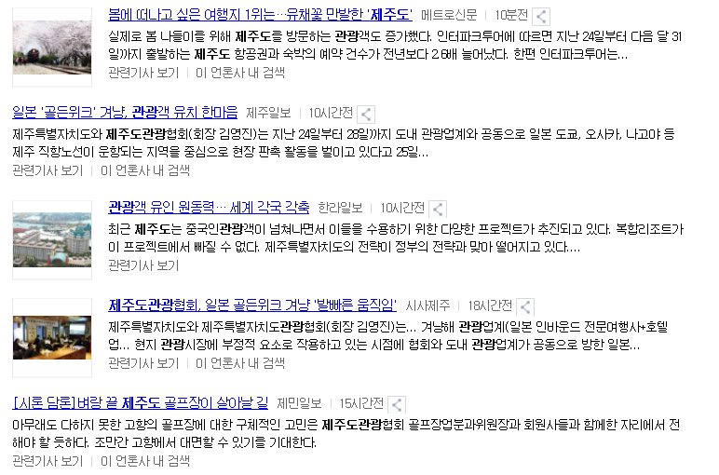
텍스트기반 콘텐츠 검색 서비스 (1/4)
질의
텍스트 질의의도 분석 기반
관광 콘텐츠 검색 (시-2)
선택시 상세정보 Display
입력 : 텍스트 입력
출력 : 관광 콘텐츠 리스트
제주도 유아 동반 ….
검색
결과
검색 결과
질의 의도 재검색
질의의도
질의 의도분석 내용1

Slide 8
텍스트기반 콘텐츠 검색 서비스 (2/4)
스마트 자산 관리 시스템을 적용한 관광 정보 검색 서비스
2. 텍스트 질의의도 분석 기반 관광 콘텐츠 검색 서비스 (시-2)
Bridge: 사용자가 텍스트(단어, 문장) 질의를 입력
검색엔진: 입력된 텍스트 질의에서 질의 의도 분석
검색엔진: 분석된 질의의도 목록(N개) 및 각 질의의도의 TAG(텍스트)를 Bridge 전달
Bridge: 전달받은 질의의도 목록 중 첫번째(우선순위가 가장 높은) 질의의도의 TAG를 검색엔진에 전달
검색엔진: TAG 기반 관광 콘텐츠 검색
검색엔진: 검색된 결과 목록을 Bridge로 전달(L개)
Bridge: 검색결과 목록을 사용자에게 제공(L개), 질의의도 중 첫번째를 제외한 나머지 질의의도를 사용자에게 제시(N-1개)
Bridge: 사용자가 검색결과에서 원하는 콘텐츠 선택하는 경우
Bridge: 사용자가 선택한 콘텐츠 정보를 검색엔진에 전달
검색엔진: 전달받은 콘텐츠 정보의 원본 콘텐츠를 Bridge에 전달
Bridge: 전달받은 원본 콘텐츠를 사용자에게 제공
Bridge: 사용자가 질의의도를 선택하는 경우
Bridge: 사용자가 선택한 질의의도의 TAG를 검색엔진에 전달
2-1-5)~2-1-9) 절차 수행
※ 콘텐츠 검색의 범위
➔ 위치정보 의미해석 검색
➔ 시간정보기반 의미해석 검색
➔ 특색(제약) 정보 기반 검색
➔ 특색(제약) 정보 기반 통합 검색
텍스트 검색엔진
Bridge
텍스트 질의
질의의도 정보 (N)
첫번째 질의의도 TAG
검색 결과 목록(M)
검색 결과 선택
원본 콘텐츠
질의 의도 TAG
: 필수
: 선택

Slide 9
텍스트기반 콘텐츠 검색 서비스 (3/4)
No. | 서비스명 | 설명 | 예제
1 | 위치 정보 기반 의미해석 검색 | 특정 목적지를 가려고 정한 상황에서, 그 목적지 인근의 관광 콘텐츠를 검색하는 경우 | -해운대 인근 숙박 -월미도 근처 맛집 -부산 조선호텔 인근 휴양림 -설악 한화리조트 근처 승마장
2 | 시간 정보 기반 의미해석 검색 | 위치기반 관광정보 조회 | -휘닉스파크 개장기간 인근 지역 행사 -대전 와인축제 축제기간 주변 뮤지컬
3 | 특색(제약) 정보 기반 검색 | 관광 콘텐츠를 검색하는 사용자의 특색(제약) 정보에 따른 관광 콘텐츠를 검색하는 경우 | -부산 유모차 대여 가능한 수목원 -대전 애완견 동반 가능한 호텔
4 | 특색(제약) 정보 기반 통합 검색 | 관광 콘텐츠를 검색하는 사용자의 특색(제약) 정보에 따른 여행 목적지를 통합적으로 검색하는 경우 | -7세 여아 동반 부산 여행 (7세 여아와 부산으로 동반여행을 하기 알맞은 음식점, 호텔, 관광지, 공연 등을 통합적으로 검색하여 결과를 제공) -제주도 효도 관광 (연세가 있으신 부모님과 동반여행을 하기 알맞은 음식점, 호텔, 관광지, 공연 등을 통합적으로 검색하여 결과를 제공)
※ ETRI 2차 회의자료에서 발췌(2014.2.18) – 서비스 시나리오 예시 기반

Slide 10
텍스트기반 콘텐츠 검색 서비스 (4/4)
텍스트 검색엔진 요구사항
총괄책임자 문의사항: Text 리스트를 사용자에게 보여준 후, 사용자 클릭시 원 관광공사 홈페이지로 접속하게 하는 방법을 사용 가능한지?
텍스트 검색엔진
① 텍스트 질의 입력
③ TAG 질의 입력
From Bridge
To Bridge
② 질의 의도 목록 출력
④ 검색 결과 목록 출력
건국대 문의사항: Initial DB에서 해당 콘텐츠가 축제, 음식점, 숙박 등 어떤 범주에 해당되는지를 Initial DB의 어떤 Field 값을 이용하여 알 수 있는지?
또한 필드값에 따른 관광고사 URL Tag는 무었인지?
Function | 설명 | 참고 사항
① 텍스트 질의 입력 | Bridge로부터 검색 질의 텍스트를 입력 받는 기능 출력되어야 하는 질의 의도 목록의 개수 정보도 함께 전송
② 질의 의도 목록 출력 | ①의 입력을 받은 경우, 분석된 질의 의도 후보 목록 및 각 후보 목록에 대한 TAG 정보를 Bridge로 전달하는 기능
③ TAG 질의 입력 | Bridge로부터 검색 질의 TAG를 입력 받는 기능(실질적 검색 수행을 위한 기능) TAG 질의 입력 시, 출력 Page 번호 및 콘텐츠 개수 지정 | - Bridge에서 ‘Next Page’ 동작 시에도 본 기능 동작
④ 검색 결과 목록 출력 | - ③을 통해 입력된 TAG를 이용하여 검색을 수행한 후, 검색 결과 콘텐츠 정보(제목, 상세내용, 썸네일 이미지 URL, 원본 이미지 URL 등), 출력 Page 번호, 현재 Page의 콘텐츠 개수, 총 Page수를 Bridge로 전달하는 기능
ETRI: 검색 결과 목록을 Bridge에 전달할 때에는, 해당 콘텐츠의 상세정보를 직접 전달하지 않고, CID 값을 넘겨주는 것으로 함.
※ 텍스트 검색엔진은 URL을 이용하여 Bridge가 썸네일 혹은 원본 이미지를 다운로드 받을 수 있는 기능을 반드시 제공해야 함.

Slide 11
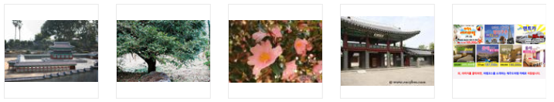
동영상 검색 서비스 (1/3)
질의
특성정보 분석 기반
동영상 검색 (시-3)
동영상으로 검색
동영상 업로드
입력 : 동영상 파일 upload
출력 : 유사 동영상 리스트
선택시 원본 동영상 스트리밍
동영상 검색
결과

Slide 12
동영상 검색 서비스 (2/3)
스마트 자산 관리 시스템을 적용한 관광 정보 검색 서비스
3. 동영상 검색 서비스 (시-3)
3-1. 특성정보 분석기반 동영상 검색 서비스
Bridge: 사용자가 동영상 파일을 업로드
Bridge : 업로드된 동영상에서 동영상 DNA를 추출 (Bridge에서 수행)
Bridge: 추출된 동영상 DNA 정보를 동영상 검색 엔진으로 전달
검색엔진: 동영상 DNA 정보와 가장 유사한 정보를 가지는 동영상 검색
검색엔진: 검색된 동영상의 썸네일을 Bridge에 전달(N개)
Bridge: 전달된 동영상 썸네일을 사용자에게 표시
Bridge: 사용자가 특정 썸네일을 선택
Bridge: 사용자가 선택한 썸네일 정보를 검색엔진에 전달
검색엔진: 전달된 썸네일 정보를 바탕으로 원본 콘텐츠를 Bridge에 전달(Streaming)
Bridge: 사용자에게 콘텐츠 표시(Play)
동영상 검색엔진
Bridge
동영상 DNA
검색결과 쎔네일 (N)
사용자 선택
원본 동영상 스트리밍
: 필수
: 선택
※ 동영상 검색 엔진은 통합서비스(복합질의)에 의한 검색기능 수행을위해서, 텍스트 입력기반 검색기능도 제공해야 함 => 통합서비스 내용 참조
※ 선택된 동영상 재생시 질의 동영상과 가장 유사한 부분부터 재생하는 기능 지원해야 함

Slide 13
동영상 검색 서비스 (3/3)
동영상 검색엔진 요구사항
동영상 검색엔진
① 동영상 DNA 질의 입력 ② 텍스트 질의 입력
From Bridge
To Bridge
③ 검색 결과 목록 출력
Function | 설명 | 참고 사항
① 동영상 DNA 질의 입력 | Bridge로부터 검색 질의 동영상 DNA를 입력 받는 기능 출력되어야 하는 검색 비디오 개수, 출력 Page 번호도 함께 전송 | - Bridge에서 ‘Next Page’ 동작 시에도 본 기능 동작
② 텍스트 질의 입력 | Bridge로부터 검색 질의 텍스트를 입력 받는 기능 텍스트 질의 입력 시, 검색 비디오 개수, 출력 Page 번호도 함께 전송 | - Bridge에서 ‘Next Page’ 동작 시에도 본 기능 동작
③ 검색 결과 목록 출력 | - ① 또는 ②를 통해 입력된 쿼리를 이용하여 검색을 수행한 후, 검색 결과 동영상의 썸네일 목록, 각 썸네일에 해당되는 콘텐츠 제목, 각 썸네일의 원본 동영상 URL, 출력 Page 번호, 현재 Page의 콘텐츠 개수, 총 Page수를 Bridge로 전달하는 기능
※ 동영상 검색엔진은 URL을 이용하여 Bridge가 썸네일 다운로드 및 원본 동영상 스트리밍 기능 제공해야 함.

Slide 14

통합 서비스 (1/4)
질의
결과
통합 관광정보 검색 (시-4)
입력 : 텍스트 and/or 이미지
출력 : 이미지, 관광 콘텐츠,
동영상
제주도 유아 동반 ….
검색
질의 의도 재검색
질의의도
질의 의도분석 내용1
유사 이미지 재검색

Slide 15
통합 서비스 (2/4)
이미지 검색엔진
Bridge
스마트 자산 관리 시스템을 적용한 관광 정보 검색 서비스
4. 통합 관광 정보 검색 서비스(텍스트+이미지 질의 가능)
4-1. 텍스트 + 이미지 입력 기반 통합 관광정보 검색 서비스
Bridge: 사용자가 업로드한 질의 이미지를 이미지 검색엔진에 전달
이미지 검색엔진: 질의 이미지 기반 유사 이미지 검색
이미지 검색엔진: 유사 이미지 썸네일 목록 및 썸네일 TAG를 Bridge에 전달(N개)
Bridge: 전달된 썸네일 중 첫번째 썸네일의 TAG를 자동 선택(TAG1)
Bridge: 사용자가 입력한 텍스트와 TAG1을 텍스트 검색엔진에 전달
텍스트 검색엔진: 전달된 텍스트+TAG1을 이용하여 질의의도 분석
텍스트 검색엔진: 분석된 질의의도 목록 및 해당 TAG를 Bridge에 전달(M개)
Bridge: 첫번째 질의의도에 해당되는 TAG를 선택(TAG2)
Bridge: TAG2를 이미지/텍스트/동영상 검색엔진에 전달
이미지/텍스트/동영상 검색엔진: TAG2를 이용하여 검색/검색결과를 Bridge에 전달
Bridge: 검색결과 사용자 표시, 유사 이미지 표시(N-1개), 질의의도 표시(M-1개)
Bridge: 사용자가 검색결과에서 원하는 콘텐츠 선택하는 경우
Bridge(선택된 콘텐츠 정보 검색엔진에 전달)->해당 검색엔진(원본 콘텐츠 Bridge에 전달)->Bridge(전달받은 원본 콘텐츠를 사용자에게 제공)
Bridge: 사용자가 유사 이미지를 선택하는 경우
Bridge: 유사 이미지의 TAG 및 사용자 텍스트를 텍스트 검색엔진에 전달
4-1-6)~4-1-14) 절차 수행
Bridge: 사용자가 질의 의도를 선택하는 경우
Bridge: 질의 의도에 해당되는 TAG를 이미지/텍스트/동영상 검색엔진에 전달
4-1-10)~4-1-14) 절차 수행
이미지 파일
쎔네일 (N)
TAG1 자동 선택
텍스트 검색엔진
사용자 텍스트+TAG1
질의의도 정보 (M)
TAG2 자동 선택
TAG2
검색 결과
사용자 선택
원본 콘텐츠
질의 의도 선택
이미지 검색엔진
: 필수
TAG2
검색 결과
: 선택
사용자 선택
원본 이미지
질의 의도 선택
동영상 검색엔진
TAG2
검색 결과
사용자 선택
원본 동영상

Slide 16
통합 서비스 (3/4)
이미지 검색엔진
Bridge
스마트 자산 관리 시스템을 적용한 관광 정보 검색 서비스
4. 통합 관광 정보 검색 서비스(텍스트+이미지 질의 가능)
4-2. 이미지 입력 기반 통합 관광정보 검색 서비스(이미지 질의 입력만 있는 경우)
Bridge: 사용자가 업로드한 질의 이미지를 이미지 검색엔진에 전달
이미지 검색엔진: 질의 이미지 기반 유사 이미지 검색
이미지 검색엔진: 유사 이미지 썸네일 목록 및 썸네일 TAG를 Bridge에 전달(N개)
Bridge: 전달된 썸네일 목록 중 첫번째 썸네일 TAG를 텍스트 검색엔진에 전달(TAG1)
텍스트 검색엔진: TAG1을 이용하여 사용자 질의의도 목록 및 질의의도 TAG를 Bridge에 전달(M개)
Bridge: 첫번째 질의의도에 해당되는 TAG를 선택(TAG2)
Bridge: TAG2를 이미지/텍스트/동영상 검색엔진에 전달
이미지/텍스트/동영상 검색엔진: TAG2를 이용하여 검색/검색결과를 Bridge에 전달
Bridge: 검색결과 사용자 표시, 유사 이미지 표시(N-1개)
Bridge: 사용자가 검색결과에서 원하는 콘텐츠 선택하는 경우
Bridge(선택된 콘텐츠 정보 검색엔진에 전달)->해당 검색엔진(원본 콘텐츠 Bridge에 전달)->Bridge(전달받은 원본 콘텐츠를 사용자에게 제공)
Bridge: 사용자가 유사 이미지를 선택하는 경우
Bridge: 유사 이미지의 TAG를 텍스트 검색엔진에 전달
4-2-5)~4-2-11) 절차 수행
이미지 파일
쎔네일 (N)
TAG1 자동 선택
텍스트 검색엔진
TAG1
질의의도 정보 (M)
TAG2 자동 선택
TAG2
검색 결과
사용자 선택
원본 콘텐츠
이미지 검색엔진
TAG2
: 필수
최종 검색된 쎔네일(M)
: 선택
사용자 선택
원본 이미지
질의 의도 선택
동영상 검색엔진
TAG2
쎔네일 (N)
사용자 선택
원본 동영상

Slide 17
통합 서비스 (4/4)
Bridge
스마트 자산 관리 시스템을 적용한 관광 정보 검색 서비스
4. 통합 관광 정보 검색 서비스 (텍스트+이미지 질의 가능)
4-3. 텍스트 입력 기반 통합 관광정보 검색 서비스(텍스트 질의 입력만 있는 경우)
Bridge: 사용자가 입력한 텍스트 질의를 텍스트 검색엔진에 전달
텍스트 검색엔진: 입력된 텍스트 질의에서 질의 의도 분석
텍스트 검색엔질: 질의의도 목록 및 질의의도 TAG를 Bridge에 전달(N개)
Bridge: 질의의도 목록 중 첫번째 질의의도의 TAG를 이미지/텍스트/동영상 검색엔진에 전달(TAG1)
이미지/텍스트/동영상 검색엔진: TAG1을 이용하여 검색/검색결과를 Bridge에 전달
Bridge: 검색결과 사용자 표시, 질의의도 표시(N-1개)
Bridge: 사용자가 검색결과에서 원하는 콘텐츠 선택하는 경우
Bridge(선택된 콘텐츠 정보 검색엔진에 전달)->해당 검색엔진(원본 콘텐츠 Bridge에 전달)->Bridge(전달받은 원본 콘텐츠를 사용자에게 제공)
Bridge: 사용자가 질의의도를 선택하는 경우
Bridge: 해당 질의의도의 TAG를 이미지/텍스트/동영상 검색엔진에 전달
4-3-5)~4-3-8) 절차 수행
텍스트 검색 엔진
텍스트 질의
질의의도 정보 (N)
TAG1 자동 선택
TAG1
검색결과 목록
사용자 선택
원본 콘텐츠
질의 의도 선택
이미지 검색 엔진
TAG1
검색결과 목록
: 필수
: 선택
사용자 선택
원본 이미지
동영상 검색 엔진
TAG1
검색결과 목록
사용자 선택
원본 동영상

Slide 18
자동학습 엔진 (1/3)
자동학습 엔진 및 Bridge의 인터페이스
결과
② 자동학습 후, 질의 이미지 및 자동학습 결과 Data 이용 Initial DB 업데이트
Initial
Data DB
(metadata)
① 이미지 질의를 사용한 후, 사용자가 검색된 이미지 중 특정 이미지들을 선택한 경우, 저장된 사용 이미지 TAG 정보를 자동학습 엔진에 전달
질의 이미지+자동학습 결과 Data
질의 의도 재검색
질의의도
질의 의도분석 내용1
자동학습 엔진
질의 이미지 + 선택된 이미지들의 TAG(LOG)
유사 이미지 재검색
※ 본 문서에서는 자동학습 엔진의 기능 중, Bridge와 연동되는 것만 정의하였음
※ 자동학습 엔진의 기능 중, Initial DB를 자동으로 Update하는 내용은 협의 후 재정리 예정임

Slide 19
자동학습 엔진 (2/3)
Bridge
스마트 자산 관리 시스템을 적용한 관광 정보 검색 서비스
자동학습 엔진 및 Bridge간 Work Flow
5. 검색질의로 이미지가 사용된 경우만 해당
Bridge: 이미지 검색결과를 사용자에게 제시
Bridge: 사용자가 특정 이미지 선택
Bridge 및 검색엔진 연동을 통해 원본 이미지를 사용자에게 제시
Bridge는 해당 이미지의 TAG 정보를 저장
자동학습 엔진: 주기적으로 Bridge에 접속하여 Bridge에 저장된 질의 이미지 및 TAG 정보(LOG 정보)를 가져감
자동학습 엔진: 전달된 질의 이미지와 TAG 정보를 이용하여 자동학습 수행
자동학습 엔진: 질의 이미지와 자동학습 결과 Data를 이용하여 Initial DB 업데이트 수행
자동학습 엔진
질의 이미지 + TAG
Initial DB
질의 이미지 + 자동학습 결과 Data

Slide 20
자동학습 엔진 (3/3)
자동학습 엔진 요구사항(자동학습 엔진 vs. Bridge)
자동학습 엔진
① 질의 이미지 및
TAG 요청
To Bridge
To Initial DB
③ Initial DB 업데이트
② 질의 이미지 및
공통 TAG 입력
From Bridge
Function | 설명 | 참고 사항
① 질의 이미지 및 TAG 요청(출력) | Bridge로부터 질의 이미지 및 공통 TAG를 가져가기 위한 Request를 수행하는 기능
② 질의 이미지 및 TAG 입력 | Bridge로부터 질의 이미지 및 공통 TAG를 입력 받는 기능
③ Initial DB 업데이트 | 질의 이미지 및 공통 TAG를 이용하여 자동학습을 수행한 후, 질의 이미지 및 자동학습 결과 Data를 이용하여 Initial DB를 업데이트하는 기능

Slide 21
개발 환경 및 통합 환경 일반사항
스마트 자산 관리 시스템을 적용한 관광 정보 검색 서비스
< 개발 환경 >
- Initial DB: 이미지 데이터의 물리적인 양이 부족한 것으로 판단되어, 이에 대해 외부 이미지 정보를 crawling 하여 보완 (건국대)
- Initial DB: 서강대의 Classifier는 대분류/중분류/소분류의 키워드를 기반으로 오토 태깅을 수행
- 각 검색 DB: Initial DB를 사용하여 구성. 콘텐츠에 대한 Tagging을 수행할 때에는 대분류, 중분류, 소분류 정보를 Minimum Set으로 반드시 포함하여야 함
- 각 검색 DB: TAG에는 대분류, 중분류, 소분류의 Minimum Set에 더하여 개요, 제목 등에서 얻을 수 있는 정보를 추가
- 각 검색 엔진은 원본 콘텐츠를 Return할 수 있는 기능 제공(URL 기반 콘텐츠 제공 기능)
< 개발 조건 >
- Image 검색 엔진은 유사 이미지 검색만 지원
- 텍스트 기반 관광 콘텐츠 검색 엔진은 “위치정보 의미해석 검색, 시간정보기반 의미해석 검색, 특색(제약) 정보 기반 검색,
특색(제약) 정보 기반 통합 검색“의 4가지 형태의 관광 콘텐츠 정보 검색 제공
- 동영상 검색 엔진은 유사 동영상 검색만 지원
< 통합 환경 >
- 각 검색 엔진은 Bridge I/F를 통해 사전에 정의된 데이터만 전달하면, 전체 시나리오에 대한 구성 및 서비스 형태는 KETI에서 구현
관련된 I/F 및 API는 KETI 에서 우선 정의하고 추후 협의
각 검색 모듈과 bridge 사이의 인터페이스는 JSON으로 구현(Data Format은 KETI에서 초안 마련 후, 협의)

